Slide 1
Partizipialattribute vs. Relativsätze
Participle as adjective vs. relative clause

Slide 2
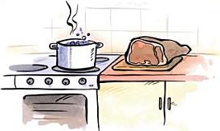
Beispiel
example
das kochende Wasser
der gekochte Schinken

Slide 3
Partizipien – Arten
Participles – the different kinds
Partizipien werden vom Verb abgeleitet. Man unterscheidet zwei Arten von Partizipien:
Participles are derived from a verb. There are two kinds of participles:
Verb (Infinitiv) = fallen
Partizip Präsens (I) = fallend
Partizip Perfekt (II) = gefallen
Mit dem Partizip II wird normalerweise das Perfekt, das Passiv und das Plusquamperfekt gebildet.
The particip II is usually used to build the perfect tense, the passive form and the past perfect.

Slide 4
Partizip als Adjektiv
Participle as adjective
Aber Partizip Präsens und Partizip Perfekt können auch wie ein Adjektiv benutzt werden. Sie müssen dekliniert werden.
But the particip present and particip perfect can also be used as an adjective. They need to be declined.
Partizip Präsens
Beispiel: Der fallende Apfel ist rot.
Example:
Partizip Perfekt
Beispiel: Der gefallene Apfel liegt unter dem Baum.
Example:

Slide 5
Partizip als Adjektiv
Participle as adjective
Partizip Präsens als Adjektiv
Infinitiv + -d + Adjektivdeklination + Nomen
Beispiel: Ich sehe den fallenden Apfel.
Partizip Perfekt als Adjektiv
Partizip Perfekt + Adjektivdeklination + Nomen
Beispiel: Da liegt der gefallene Apfel.

Slide 6
Partizip Präsens als Adjektiv
Particip present as adjective
Das Partizip Präsens als Adjektiv wird in folgenden Situationen benutzt:
The particip present as adjective is used in the following situations:
bei einer nicht abgeschlossenen Aktion
with an ongoing action
wenn etwas jetzt passiert
when something happens right now
wenn gleichzeitig zwei parallele Handlungen passieren
when two parallel actions happen simultaneously
Die Frau kocht Suppe und singt dabei.
Die singende Frau kocht Suppe.

Slide 7
Partizip Perfekt als Adjektiv
Particip perfect as adjective
Das Partizip Perfekt als Adjektiv wird in folgenden Situationen benutzt:
The particip present as adjective is used in the following situations:
bei einer abgeschlossenen Aktion
with an already completed action
wenn etwas schon passiert / beendet ist
when something has already happend / is finished
wenn zwei Handlungen zeitlich versetzt / nicht parallel passieren
when two actions happen delayed and not parallel
Er hat sich ein Auto gekauft. Das Auto ist gebraucht.
Er hat sich ein gebrauchtes Auto gekauft.

Slide 8
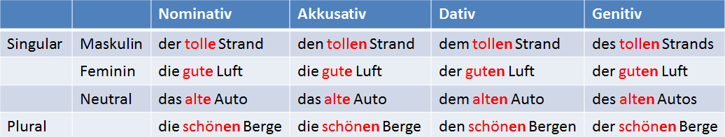
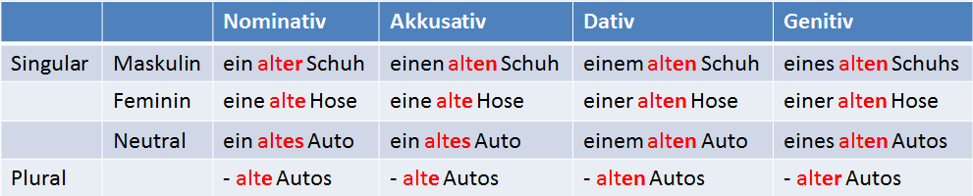
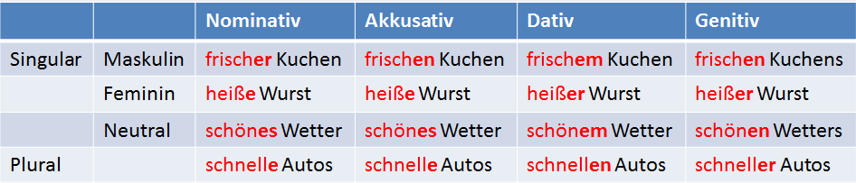
Wiederholung - Deklination
Repetition - declination
Definiter Artikel:
Definite article:
Indefiniter Artikel:
Indefinite article:
Nullartikel:
Zero article:

Slide 9
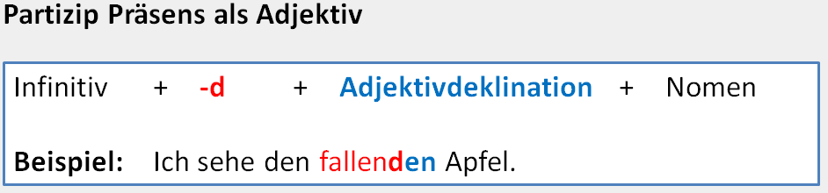
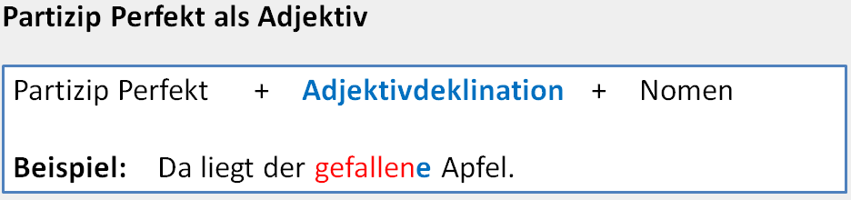
Zusammenfassung
summary
Partizip Präsens und Partizip Perfekt können auch wie ein Adjektiv benutzt werden. Sie müssen dekliniert werden.
The particip present and particip perfect can be used as an adjective. They need to be declined.

Slide 10
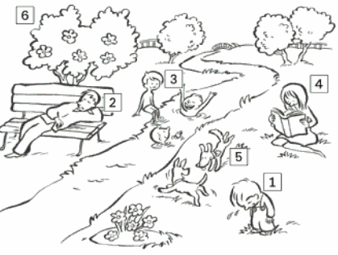
Übung 1
Exercise 1
Was siehst du? Ergänze die Adjektive in der richtigen Form.
What do you see here? Fill in the adjectives in the correct form.
spielen - schlafen - weinen - blühen - baden - lesen
weinendes
Ein _____________ Kind.
Einen ____________ Mann.
Drei _____________ Kinder.
Eine _____________ Frau.
Zwei ____________ Hunde.
Viele ____________ Bäume.
schlafenden
badende
lesende
spielende
blühende

Slide 11
Übung 2
Exercise 2
Was bedeutet das Gleiche?
What has the same meaning?
Der gekochte Schinken schmeckt sehr gut.
→ Der Schinken kocht jetzt. / Der Schinken ist schon gekocht.
Der singende Vogel sitzt auf einem Ast.
→ Der Vogel singt jetzt. / Der Vogel hat schon gesungen.
Ich bestelle im Restaurant am liebsten gebratene Nudeln.
→ Die Nudeln braten jetzt. / Die Nudeln sind schon gebraten.
4) Das lachende Kind fährt Fahrrad.
→ Das Kind lacht jetzt. / Das Kind hat schon gelacht

Slide 12
Übung 2
Exercise 2
Was bedeutet das Gleiche?
What has the same meaning?
Der gekochte Schinken schmeckt sehr gut.
→ Der Schinken kocht jetzt. / Der Schinken ist schon gekocht.
Der singende Vogel sitzt auf einem Ast.
→ Der Vogel singt jetzt. / Der Vogel hat schon gesungen.
Ich bestelle im Restaurant am liebsten gebratene Nudeln.
→ Die Nudeln braten jetzt. / Die Nudeln sind schon gebraten.
4) Das lachende Kind fährt Fahrrad.
→ Das Kind lacht jetzt. / Das Kind hat schon gelacht

Slide 13
Übung 2
Exercise 2
Was bedeutet das Gleiche?
What has the same meaning?
Der gekochte Schinken schmeckt sehr gut.
→ Der Schinken kocht jetzt. / Der Schinken ist schon gekocht.
Der singende Vogel sitzt auf einem Ast.
→ Der Vogel singt jetzt. / Der Vogel hat schon gesungen.
Ich bestelle im Restaurant am liebsten gebratene Nudeln.
→ Die Nudeln braten jetzt. / Die Nudeln sind schon gebraten.
4) Das lachende Kind fährt Fahrrad.
→ Das Kind lacht jetzt. / Das Kind hat schon gelacht

Slide 14
Übung 2
Exercise 2
Was bedeutet das Gleiche?
What has the same meaning?
Der gekochte Schinken schmeckt sehr gut.
→ Der Schinken kocht jetzt. / Der Schinken ist schon gekocht.
Der singende Vogel sitzt auf einem Ast.
→ Der Vogel singt jetzt. / Der Vogel hat schon gesungen.
Ich bestelle im Restaurant am liebsten gebratene Nudeln.
→ Die Nudeln braten jetzt. / Die Nudeln sind schon gebraten.
4) Das lachende Kind fährt Fahrrad.
→ Das Kind lacht jetzt. / Das Kind hat schon gelacht

Slide 15
Übung 2
Exercise 2
Was bedeutet das Gleiche?
What has the same meaning?
Der gekochte Schinken schmeckt sehr gut.
→ Der Schinken kocht jetzt. / Der Schinken ist schon gekocht.
Der singende Vogel sitzt auf einem Ast.
→ Der Vogel singt jetzt. / Der Vogel hat schon gesungen.
Ich bestelle im Restaurant am liebsten gebratene Nudeln.
→ Die Nudeln braten jetzt. / Die Nudeln sind schon gebraten.
4) Das lachende Kind fährt Fahrrad.
→ Das Kind lacht jetzt. / Das Kind hat schon gelacht

Slide 16
Übung 3
Exercise 3
Setze die Adjektive in der richtigen Form ein.
Fill in the adjectives in the correct form.
Der ___________ (knurren) Hund liegt vor dem Knochen.
Die _______________ (telefonieren) Frau sitzt auf dem Sofa.
Die Polizei hat das ____________ (stehlen) Fahrrad gefunden.
Max hat sich gestern ein _____________ (brauchen) Auto gekauft.
Der Lehrer fragt den _____________ (schweigen) Schüler.
Die Sonne scheint durch das ___________ (öffnen) Fenster.
Ich mag im Sommer die ___________ (steigen) Temperatur.
Zum Frühstück essen wir gerne ___________ (kochen) Eier.

Slide 17
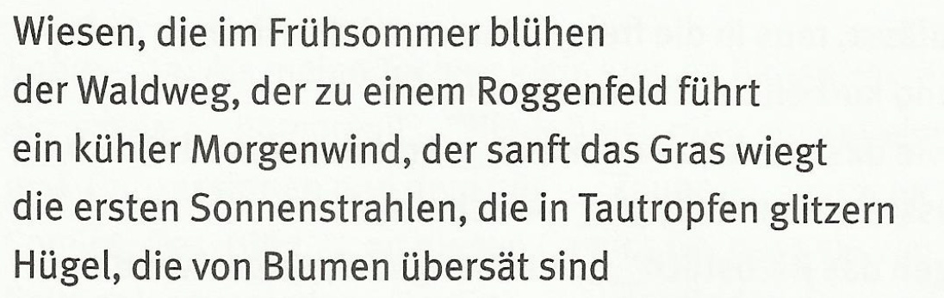
Übung 4
Exercise 4
Wandeln Sie den Relativsatz in ein Partizipialattribut um.
Transform the sentences from a relative clause in a participial construction.
Redewendung: Es gibt heutzutage immer weniger …
Nowadays there are fewer and fewer ...
1. 2. 3. 4. 5.

Slide 18
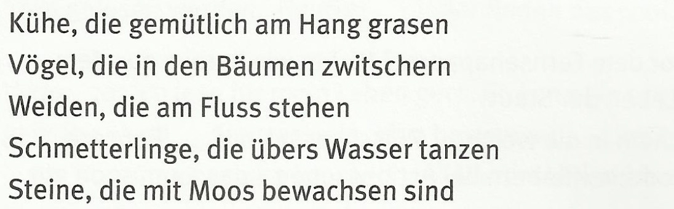
Übung 5
Exercise 5
Wandeln Sie den Relativsatz in ein Partizipialattribut um.
Transform the sentences from a relative clause in a participial construction.
Redewendung: Es gibt heutzutage immer weniger …
Nowadays there are fewer and fewer ...
1. 2. 3. 4. 5.

Slide 19
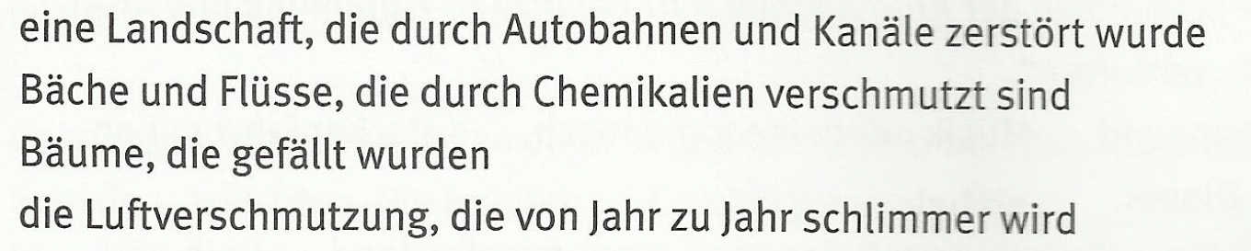
Übung 6
Exercise 6
Wandeln Sie den Relativsatz in ein Partizipialattribut um.
Transform the sentences from a relative clause in a participial construction.
Redewendung: Die …(Partizip + Nomen)... sind eine Gefahr für die …
Die …(Partizip + Nomen)... kann dazu führen, dass …
Ein großes Problem ist eine von Jahr zu Jahr steigende …
1. 2. 3. 4.

Slide 20
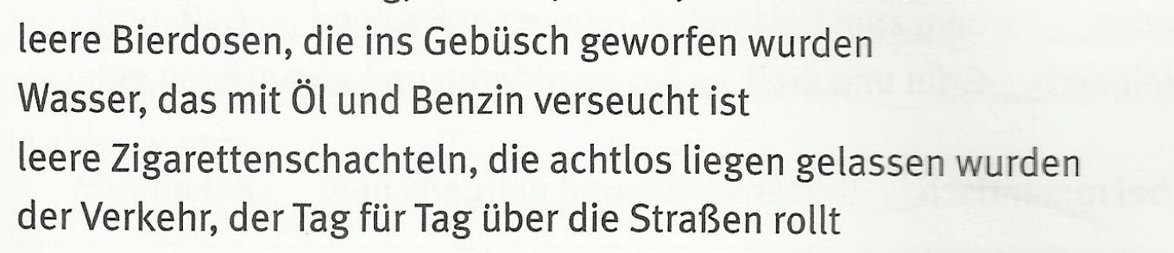
Übung 7
Exercise 7
Wandeln Sie den Relativsatz in ein Partizipialattribut um.
Transform the sentences from a relative clause in a participial construction.
Redewendung: Die …(Partizip + Nomen)... Sind eine Gefahr für die …
Die …(Partizip + Nomen)... Kann dazu führen, dass …
Ein großes Problem ist eine von Jahr zu Jahr steigende …
1. 2. 3. 4.

Slide 21
Übung 8
Exercise 8
Formen Sie den Relativsatz in ein Partizipialattribut um
(bzw. umgekehrt)!
Die Großstadtkinder, die oft aus kaputten Familien kommen, sollen Halt finden.
→

Slide 22
Übung 8
Exercise 8
Formen Sie den Relativsatz in ein Partizipialattribut um
(bzw. umgekehrt)!
Solch eine Erziehung findet nicht nur an den vom Pentagon finanziell unterstützten Oberschulen statt.
→

Slide 23
Übung 8
Exercise 8
Formen Sie den Relativsatz in ein Partizipialattribut um
(bzw. umgekehrt)!
Die zur Marke gehörenden Produkte stellen die Firmen nicht mehr selber her.
→

Slide 24
Übung 8
Exercise 8
Formen Sie den Relativsatz in ein Partizipialattribut um
(bzw. umgekehrt)!
Die Produkte, die von den gleichen Firmen hergestellt wurden, erfahren eine Wandlung.
→

Slide 25
Partizip als Adjektiv
Particip as adjective
Besonderheit: Modalverben!
Modalverben werden nicht als Partizip benutzt. Man benutzt eigentlich nur die Umschreibungen von können und müssen.
Diese Umschreibungen sind:
haben + zu + Infinitiv
sein + zu + Infinitiv

Slide 26
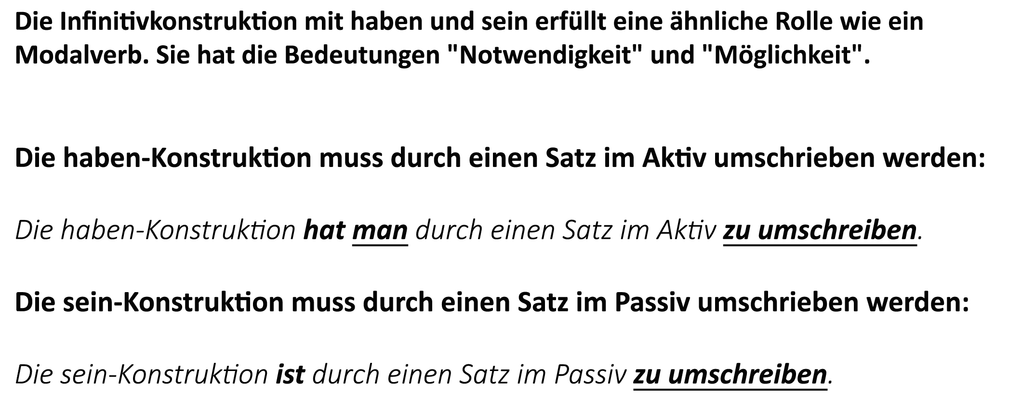
Partizip als Adjektiv
Particip as adjective

Slide 27
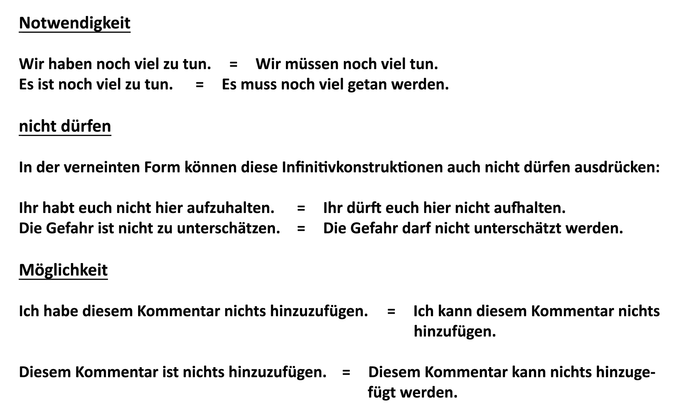
Partizip als Adjektiv
Particip as adjective

Slide 28
Partizip als Adjektiv
Particip as adjective
können und müssen als Partizip!!!!
  haben + zu + Infinitiv → Aktiv
  sein + zu + Infinitv → Passiv

Slide 29
Partizip Perfekt als Adjektiv
Particip perfect as adjective
Bildung von Sätzen
Formen Sie die Relativsätze in Partizipialsätze um.
Beispiel:
Tiere, die man beobachten kann (muss, soll),... Die zu beobachtenden Tiere
…, die man beobachten konnte (musste, sollte), ... Die zu beobachtenden Tiere
…, die beobachtet werden können (müssen usw.), ... Die zu beobachtenden Tiere
…, die beobachtet werden konnten (mussten usw.), … Die zu beobachtenden Tiere
…, die sich beobachten lassen (ließen), ... Die zu beobachtenden Tiere
…, die zu beobachten sind (waren), ... Die zu beobachtenden Tiere

Slide 30
Partizip Perfekt als Adjektiv
Particip perfect as adjective
Alle Reparaturen, die der Elektriker durchführen muss,..
Trotz vieler Aufgaben, die wir erledigen müssen, ...
Die Beträge, die eingespart werden können, ...
Die Hindernisse, die die Pferde überwinden müssen, ...
Ein Gegner, den man ernst nehmen muss, ...
Schäden, die sich nur schwer beheben lassen, ...
Die Gewebeproben, die man untersuchen muss, ...
Einige der Stipendien, die zu vergeben sind,...
Die Missstände, die bekämpft werden müssen, ...
Kennzeichnend für die Methode, die sich hier anwenden lässt, ...

Slide 31
Partizip Perfekt als Adjektiv
Particip perfect as adjective
Angebote, die man nicht verachten sollte, ...
Nur Tendenzen, die sich graphisch darstellen lassen, ...
Bei den Fällen, die als nächstes zu bearbeiten sind, ...
Sämtliche Teile, die zusammengesetzt werden können, ...
Die Menge des Abfalls, der beseitigt werden muss, ...
Eine neue Zahnpasta, die die Verbraucher testen sollen, ...
Soziale Veränderungen, die man nicht übersehen kann,...
Alle Artikel, die übersetzt werden müssen, ...

